Slide 1





CHÀO MỪNG CÁC EM ĐÃ ĐẾN VỚI BÀI GIẢNG NGÀY HÔM NAY!

Slide 2
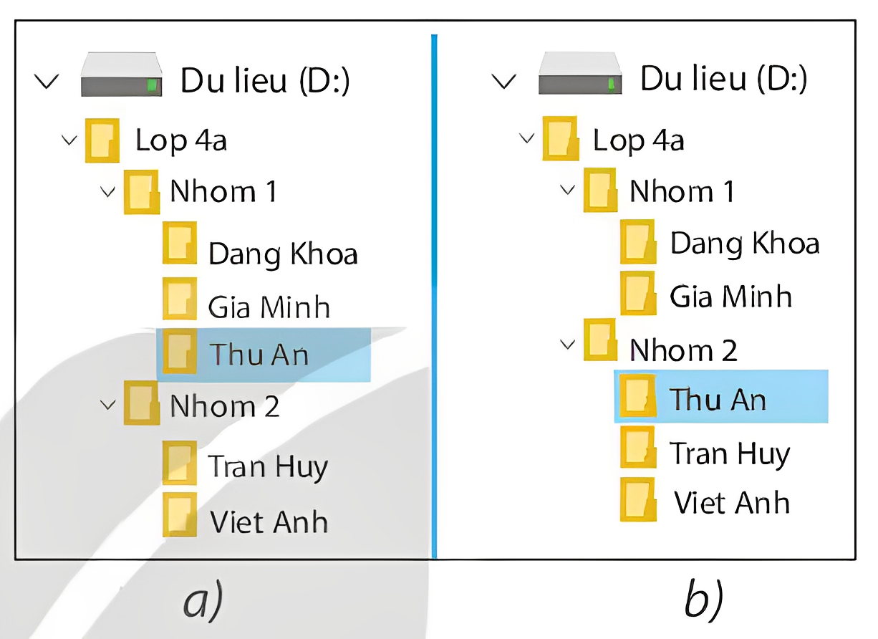
KHỞI ĐỘNG
Đọc tình huống sau và thực hiện yêu cầu
Đầu năm học, cô giáo đã thống nhất với cả lớp tạo cây thư mục như trong hình 15a để lưu trữ bài tập và tư liệu của mỗi bạn ở máy tính trong phòng thực hành. Hôm nay, bạn Thu An chuyển từ nhóm 1 sang nhóm 2 nên cần thay đổi cây thư mục như trong hình 15b.
Theo em cần phải thực hiện thao tác nào?
Hình 15. Hình ảnh cây thư mục

Slide 3
KHỞI ĐỘNG
Phương án có thể để thực hiện:
Di chuyển thư mục
Tạo thư mục mới và xóa thư mục cũ
Hình 15. Hình ảnh cây thư mục

Slide 4


BÀI 5.
THAO TÁC VỚI THƯ MỤC

Slide 5






NỘI DUNG BÀI HỌC
Các thao tác với tệp và thư mục
Các tác hại khi thao tác nhầm với tệp và thư mục
Thực hành thao tác với tệp và thư mục

Slide 6

PHẦN 1.
CÁC THAO TÁC VỚI TỆP VÀ THƯ MỤC

Slide 7


Em có biết cách nhanh nhất để từ cây thư mục như ở Hình 15a có cây thư mục như ở Hình 15b không?
HOẠT ĐỘNG 1
Di chuyển thư mục "Thu An" từ Nhom 1 sang Nhom 2.

Slide 8


HOẠT ĐỘNG
Đọc
Đọc thông tin trong sách giáo khoa phần 1 trang 22, 23 và thực hiện yêu cầu:
Hãy phân biệt sự khác nhau của sao chép và di chuyển thư mục

Slide 9
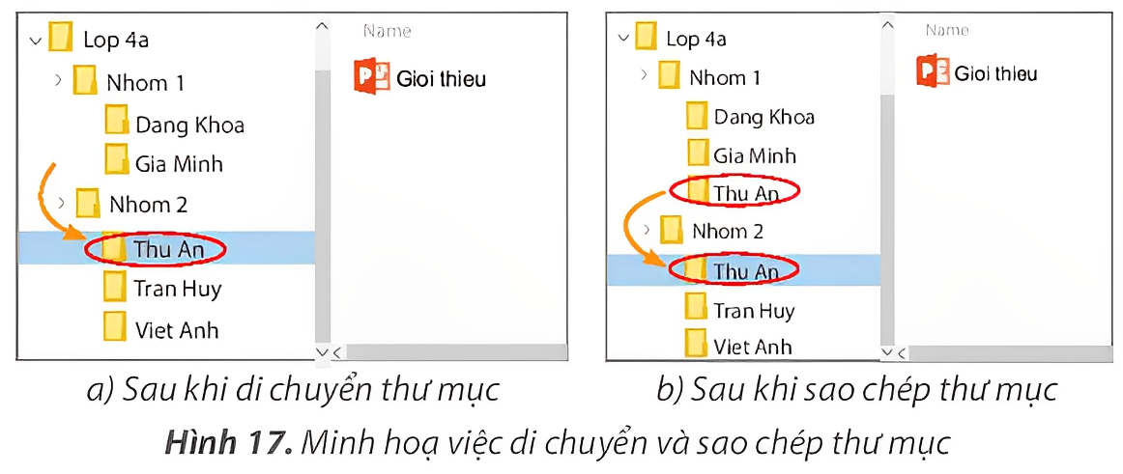
DI CHUYỂN THƯ MỤC
Khi di chuyển một thư mục
Được di chuyển đến vị trí mới và không còn tồn tại ở vị trí cũ

Slide 10
SAO CHÉP THƯ MỤC
Khi sao chép một thư mục
Thư mục tồn tại ở cả vị trí mới và vị trí cũ

Slide 11



HỘP KIẾN THỨC
Các thao tác với tệp và thư mục: Tạo thư mục, đổi tên, xóa, di chuyển, sao chép.
+ 1

Slide 12
CÂU HỎI CỦNG CỐ
Để thực hiện nhiệm vụ ở Hoạt động Khởi động, cách nào sau đây là tốt nhất?
A. Tạo mới thư mục Thu An ở Nhom 2 và xóa thư mục Thu An ở Nhom 1.
B. Di chuyển thư mục Thu An từ Nhom 1 sang Nhom 2.
C. Sao chép thư mục Thu An từ Nhom 1 sang Nhom 2, rồi xóa thư mục Thu An ở Nhom 1.

Slide 13

HƯỚNG DẪN VỀ NHÀ
NHIỆM VỤ 1
NHIỆM VỤ 2
Ôn tập lại nội dung bài học của ngày hôm nay.
Hoàn thành các nhiệm vụ được giao về nhà.
Đọc trước, chuẩn bị Bài 6. Sử dụng phần mềm khi được phép

Slide 14
CẢM ƠN CÁC EM ĐÃ CHÚ Ý
LẮNG NGHE BÀI GIẢNG!

